Slide 1

2024년 2학기 모바일 앱 개발
차근차근
복잡한 하루를 단순하게
10조 서정민, 유정우, 한지웅

Slide 2
INDEX
1
2
3
소개
기능
UI

Slide 3
1.
소개
‘복잡한 하루를 단순하게‘
많은 할 일들 앞에서
막막한 기분이 들어도
계획을 세워서
차근차근 해나가면 된다
차근차근

Slide 4
1.
소개
할 일의 기록
10분 단위 시간 관리
학습량 통계 및 비교
학습자료 관리의 간편화
차근차근
학습 능률을 올릴 수 있는 기능을
제공하는 공부 보조 앱

Slide 5




2.
기능 – 핵심 기능
2
4
1
3
특정 날짜의 특정 시간(10분 단위)에
실천 내역을 등록
할 일들을 완료하면
체크하여 완료 처리
주기적으로
반복하는 일 추적
월간, 주간, 일간
달성률 피드백을 확인

Slide 6


2.
기능 – 부가 기능
+
+
영어 및 일본어
단어장
학습자료 관리

Slide 7
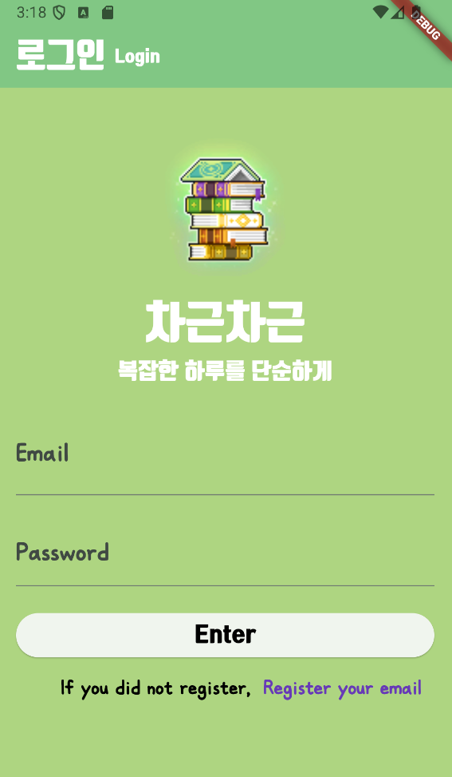
3.
UI
로그인 화면

Slide 8
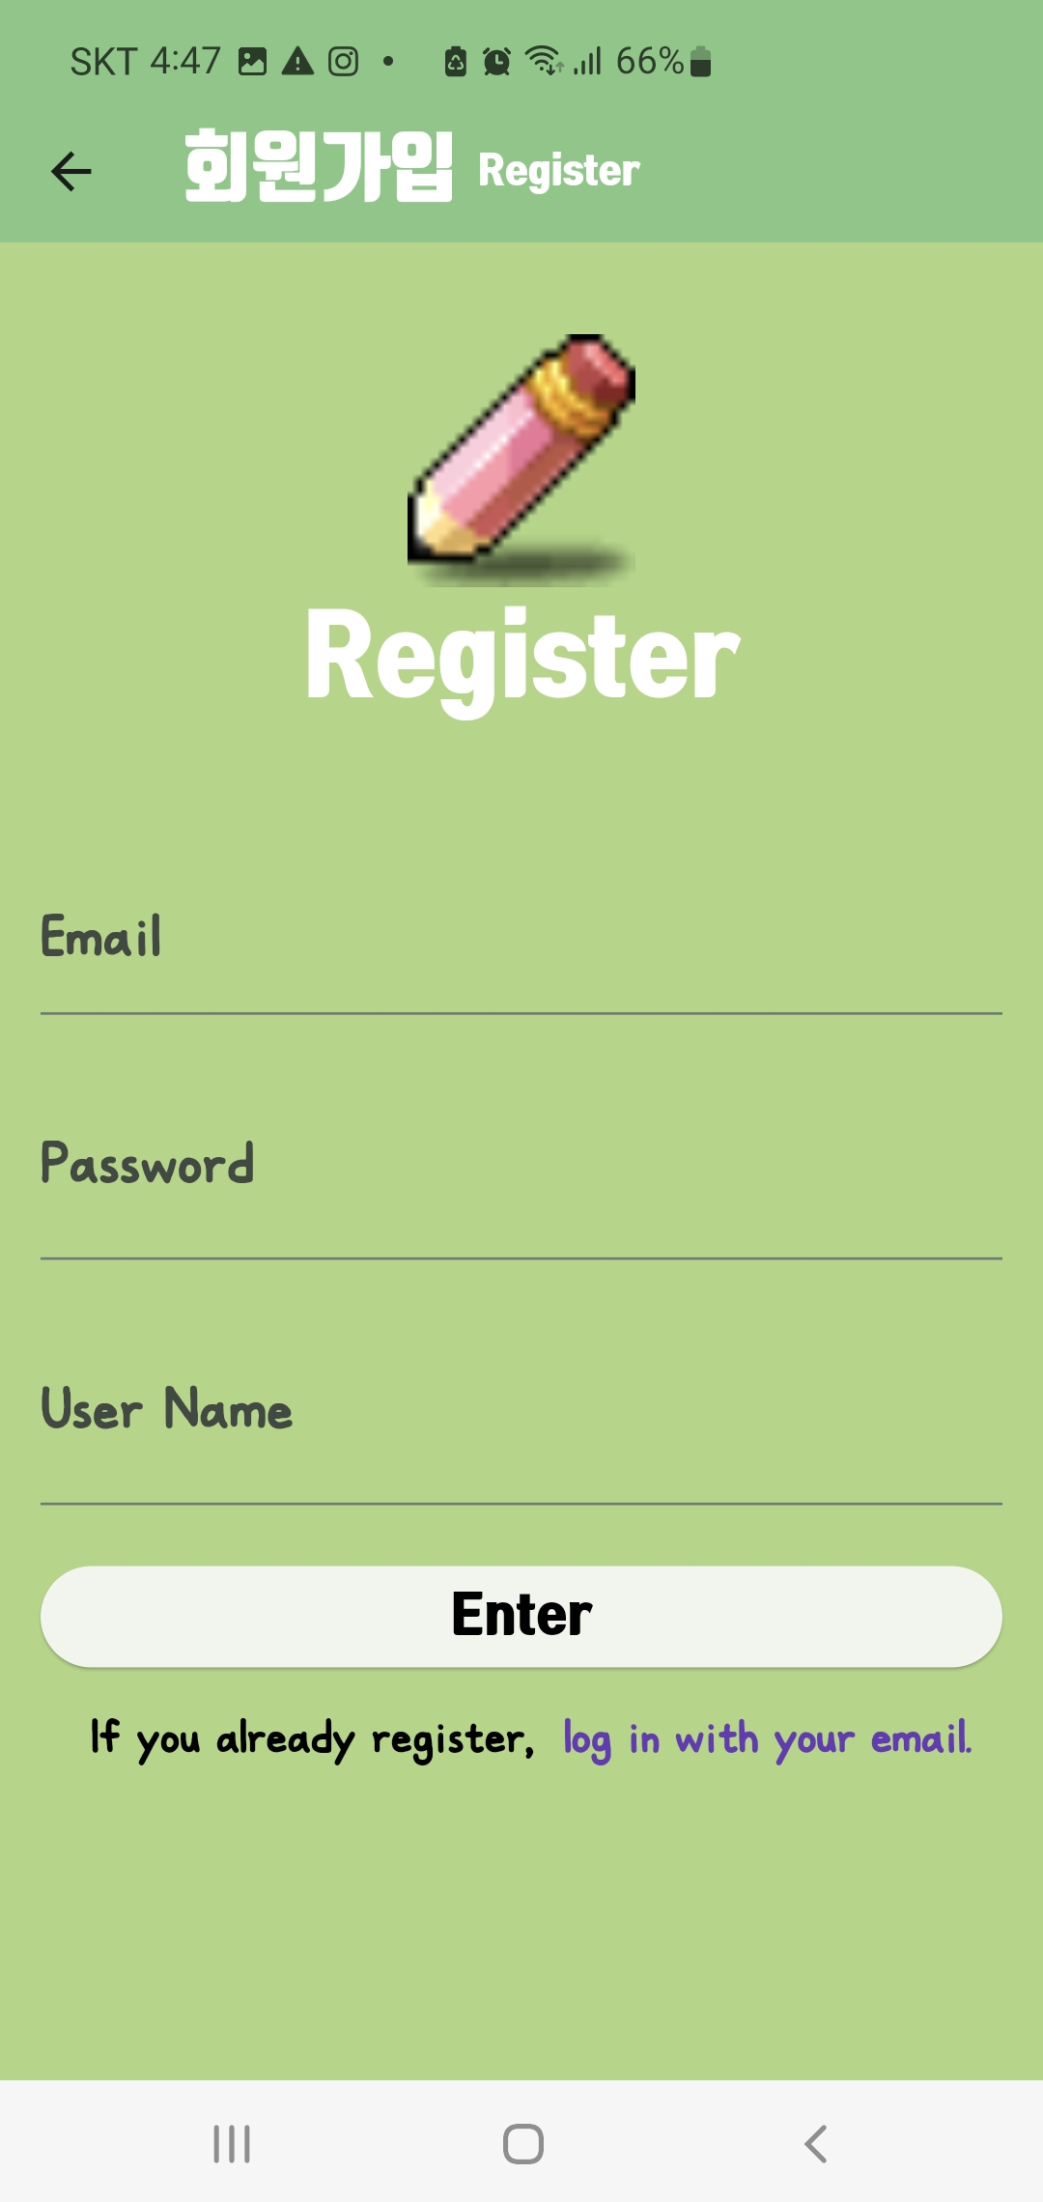
3.
UI
회원가입 화면

Slide 9
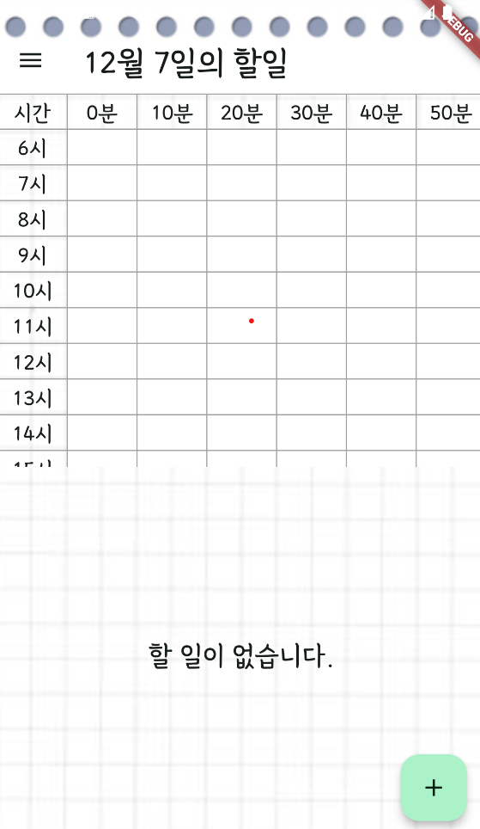
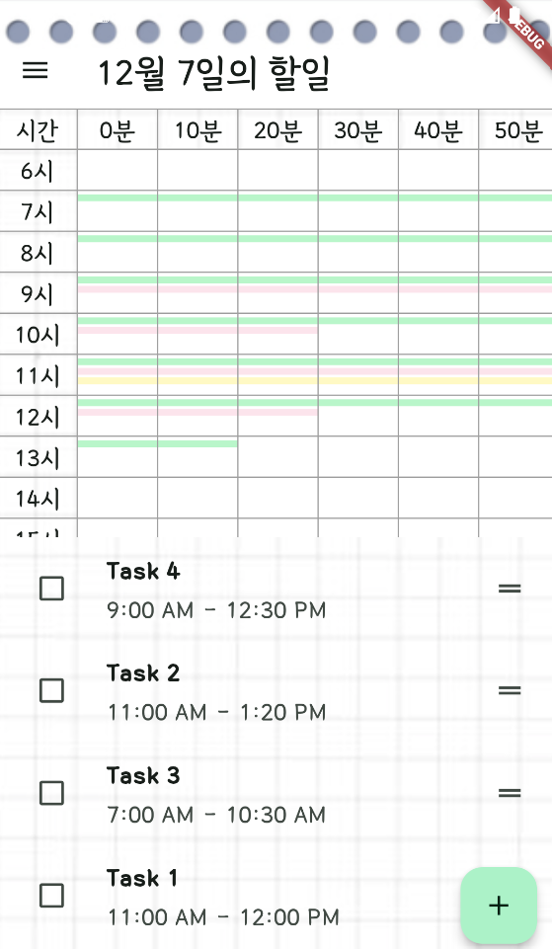
3.
UI
오늘의 할 일 리스트(메인 화면)
할 일 추가 전
할 일 추가 후

Slide 10
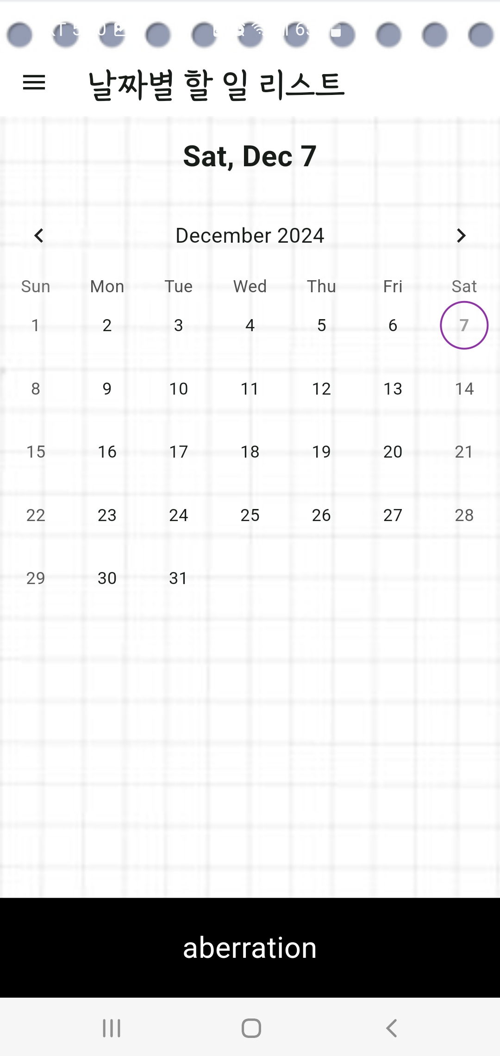
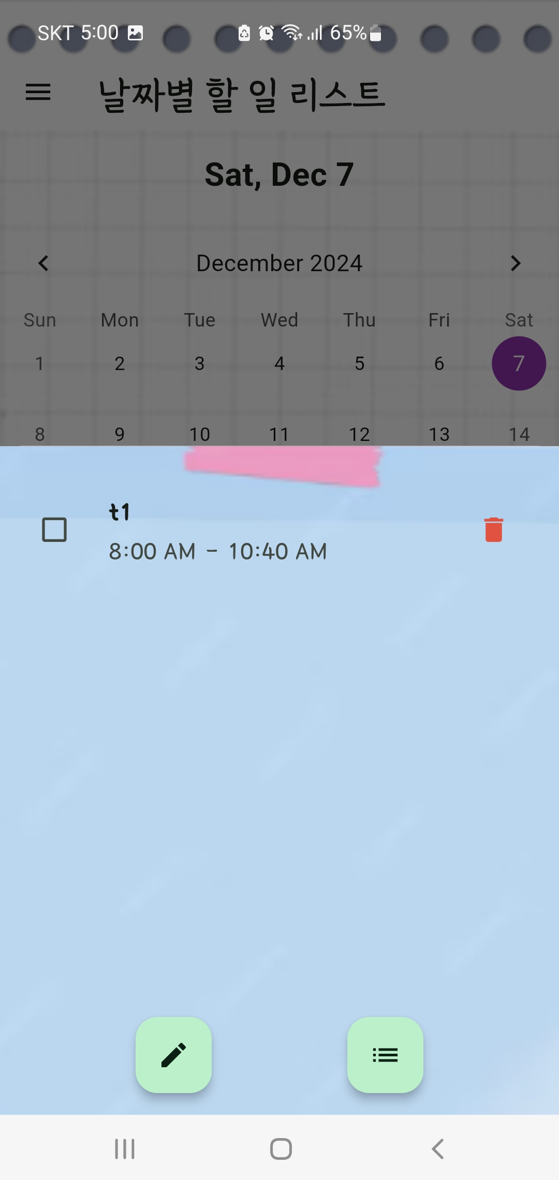
3.
UI
날짜별 할 일 리스트
캘린더에서 날짜를 클릭하면
해당 날짜에 등록된 테스크 목록들을
바텀시트에서 확인 가능합니다

Slide 11
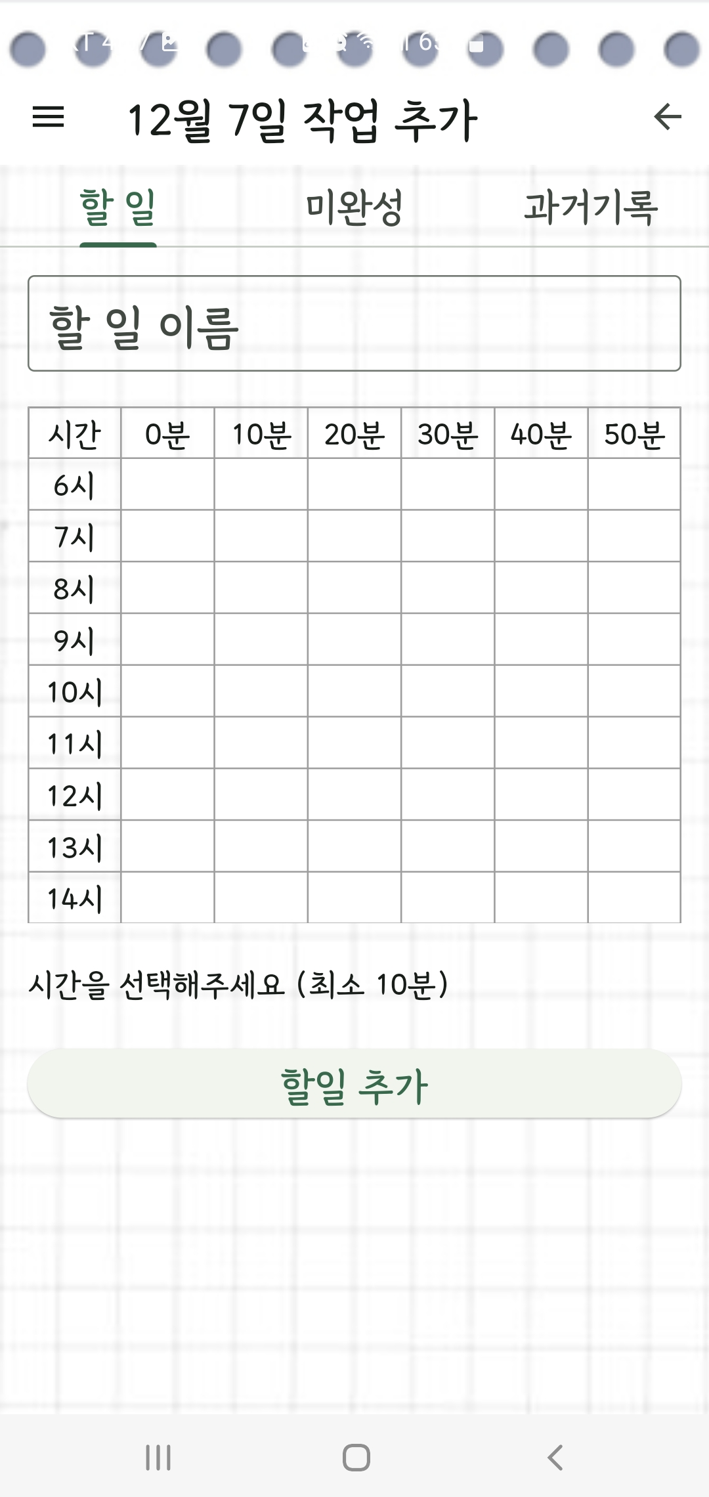
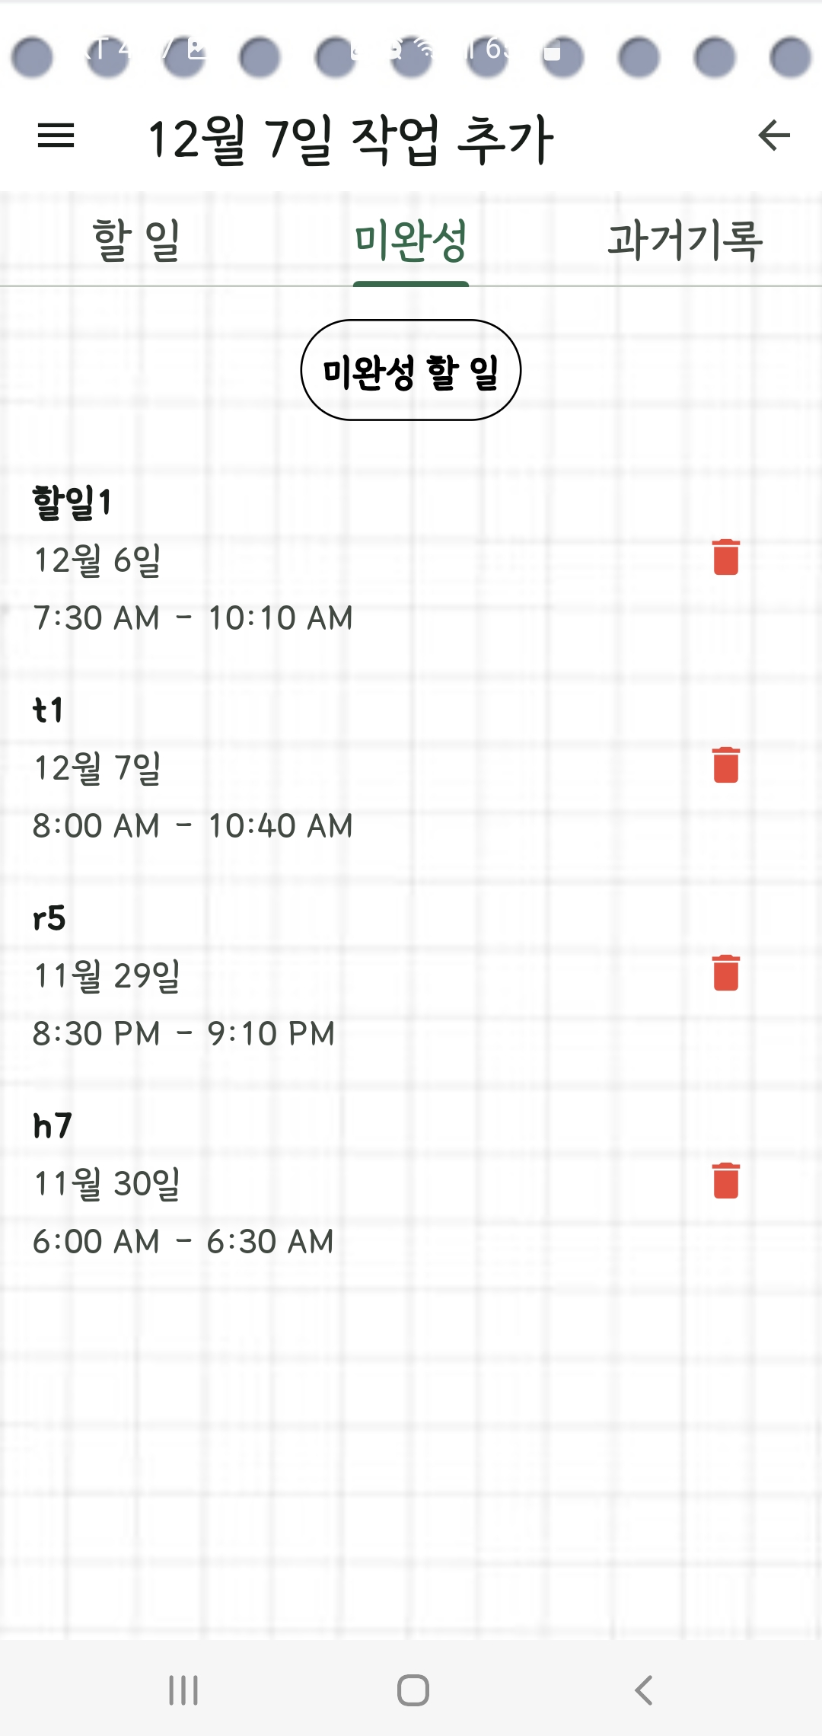
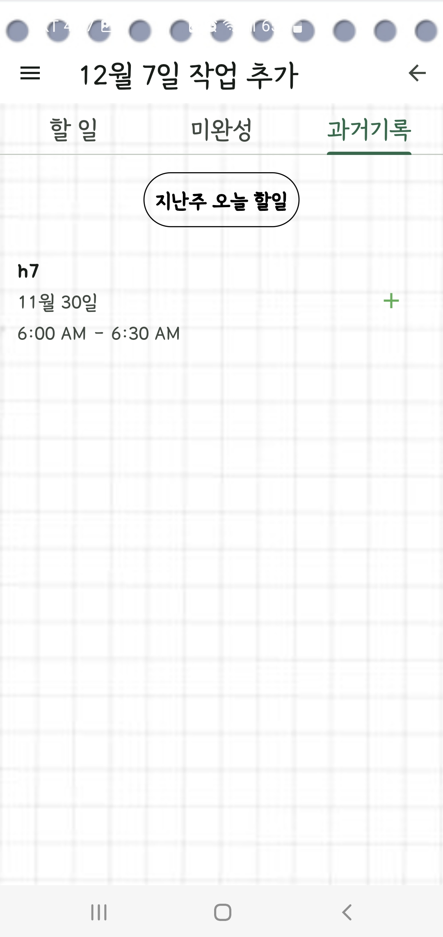
3.
UI
할 일 추가

Slide 12
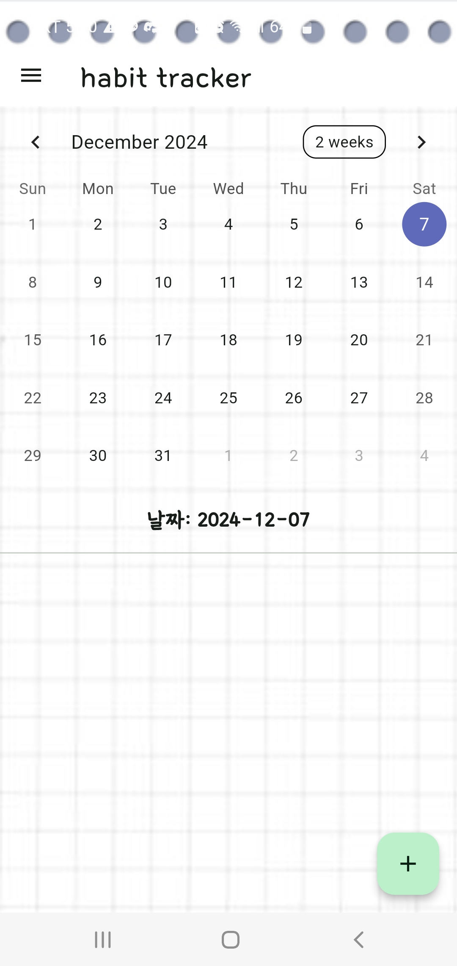
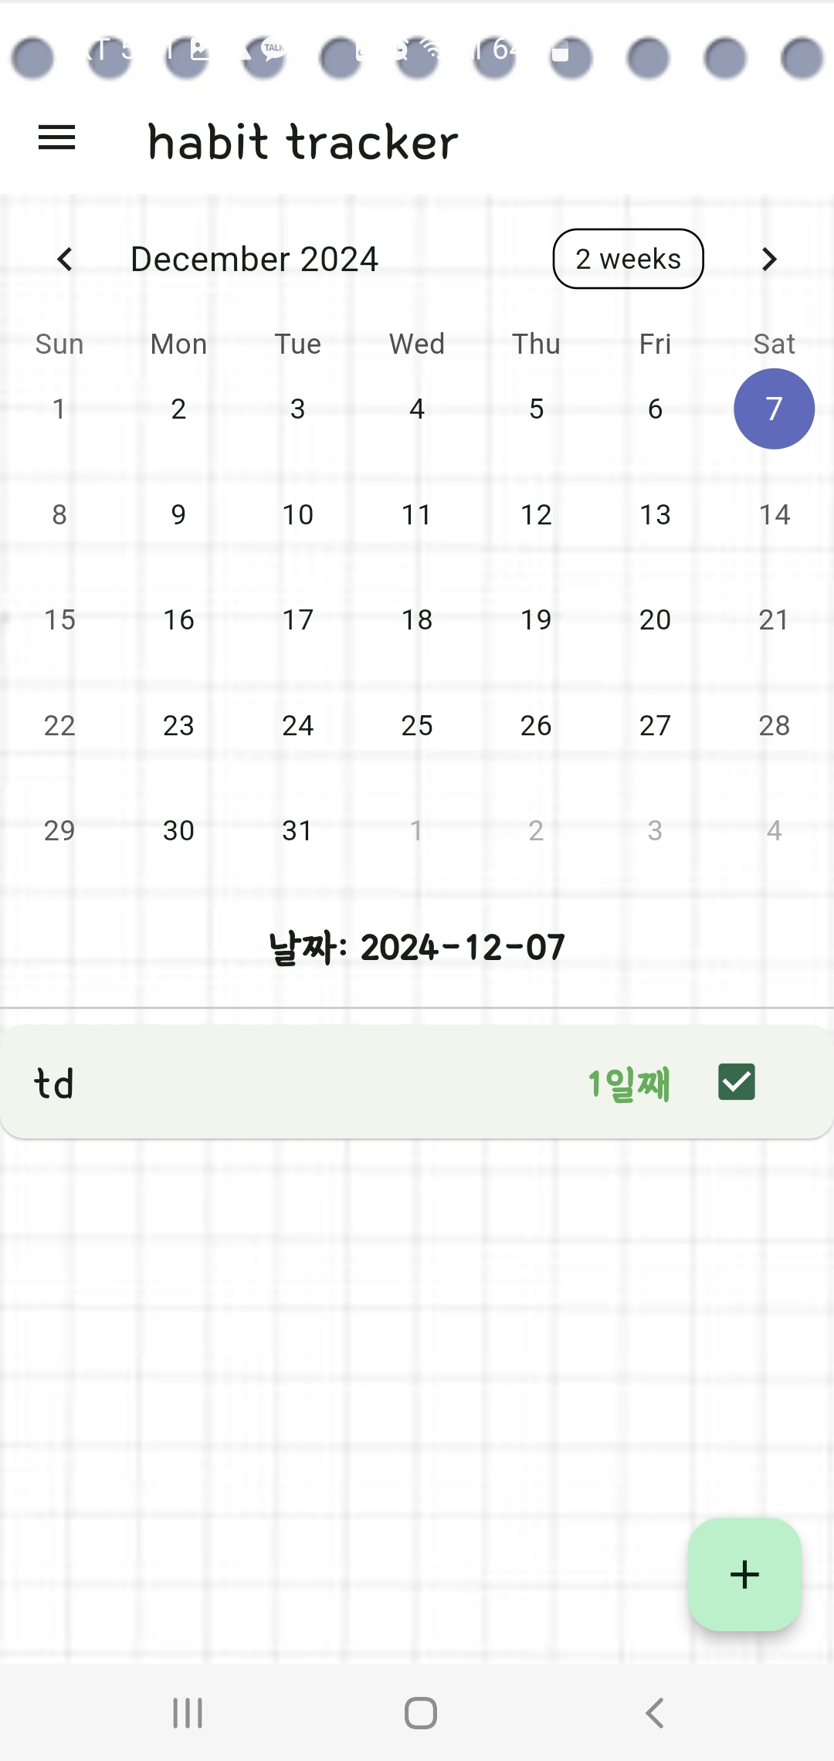
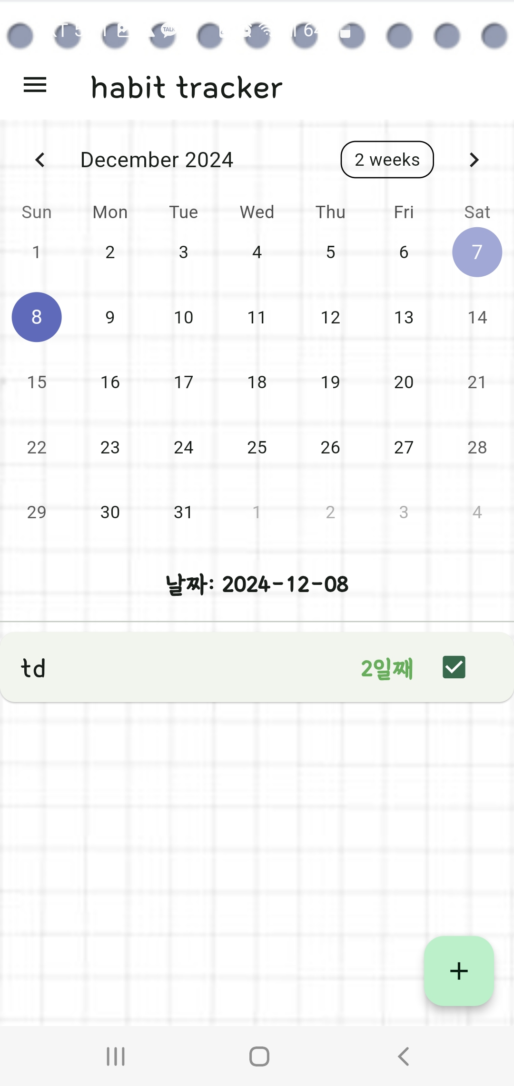
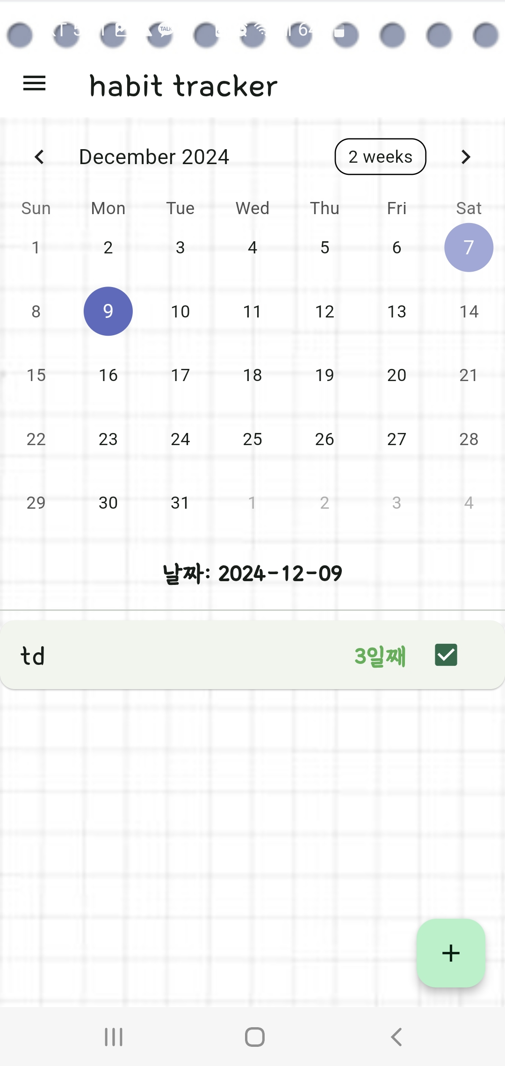
3.
UI
기간별 할 일 리스트
캘린더에서 해당 날짜를 클릭해가면서
일정 기간 동안 하는 일들을 추적할 수 있습니다

Slide 13
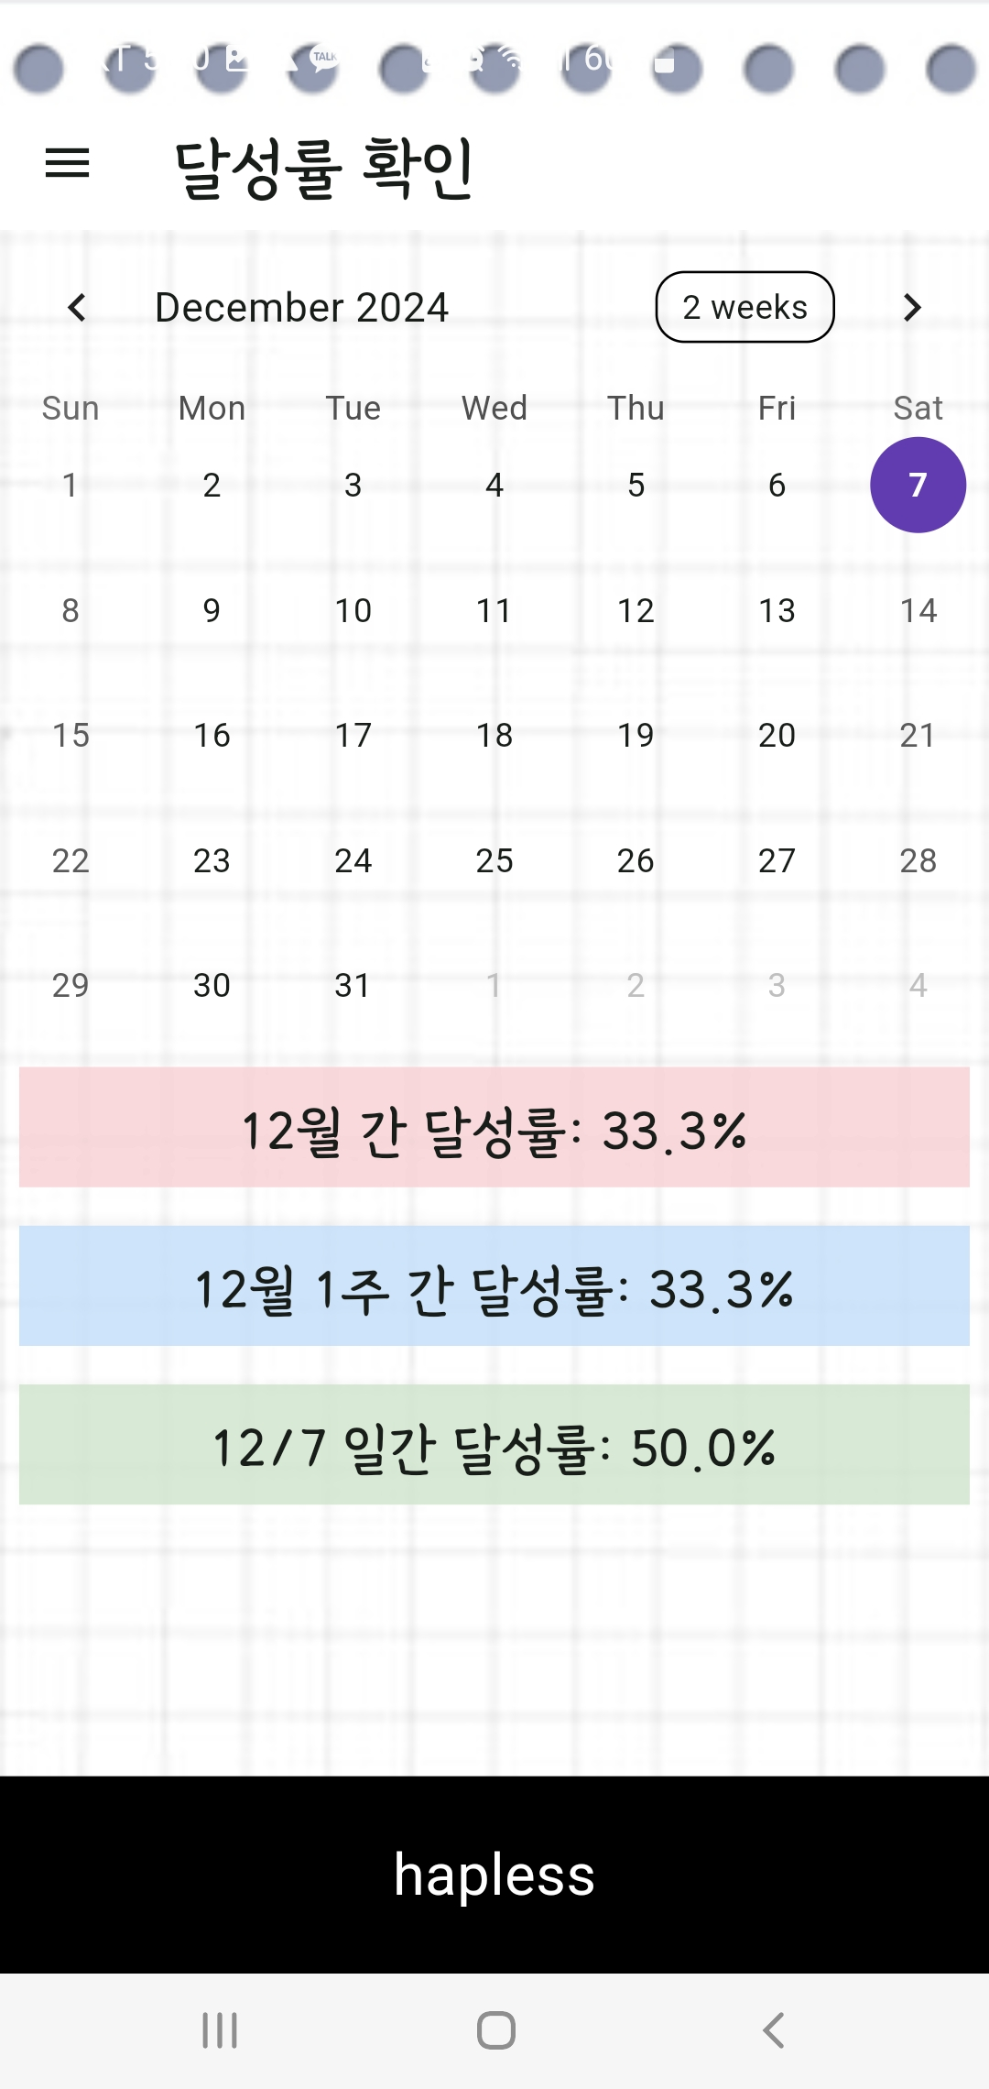
3.
UI
날짜 단위 피드백
캘린더에서 해당 날짜를 클릭하면
해당 날짜의 달성률을 확인할 수 있습니다.

Slide 14
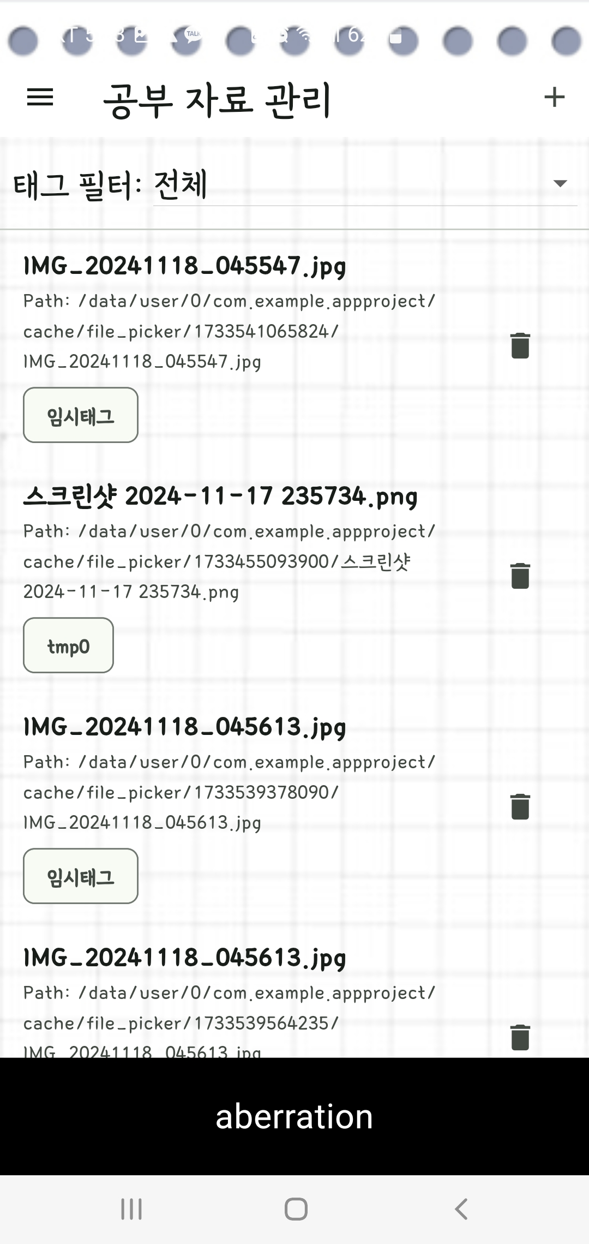
3.
UI
공부 자료 관리
파일 경로를 등록하여,
태그를 붙여서 분류하고
필요할 때 바로 파일을 불러올 수 있습니다

Slide 15
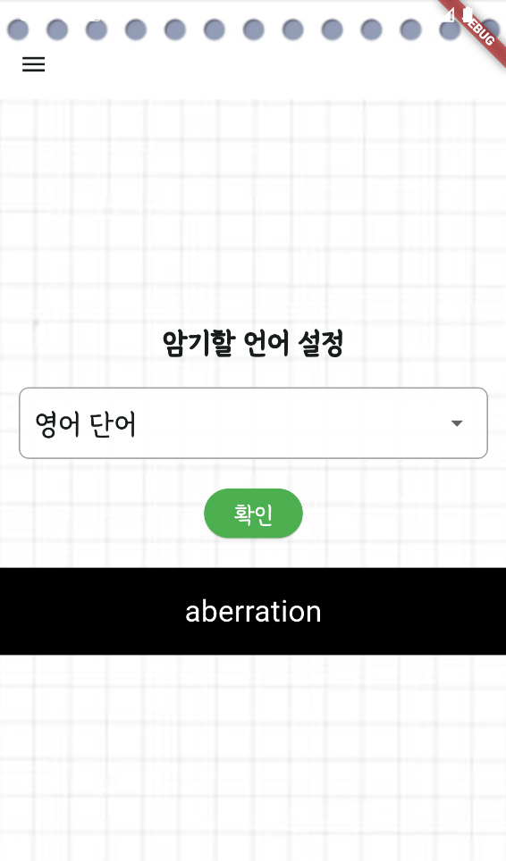
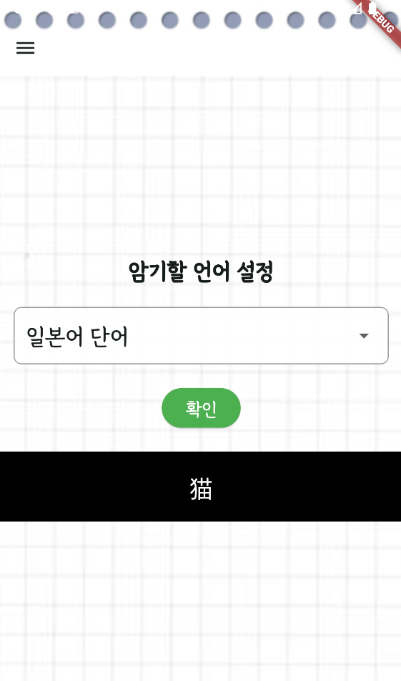
3.
UI
암기할 단어 설정
어플 하단에 표시될
암기할 단어의 종류를 선택할 수 있습니다.

Slide 16
시연

Slide 17
감사합니다

